Slide 1
Geopolitika
Geopolitické teorie

Slide 2
Geopolitika – vývoj pojmu v čase
Geopolitika (Geopolitics)
význam pojmu se měnil v čase
význam pojmu je různý podle kontextu

Slide 3
Geopolitika – geografické pojetí
nejasná definice, buď
…disciplína zabývající se vztahem mezi politickými jevy a procesy a geografickým prostorem
resp.
  …teoretická koncepce pokoušející se popsat zákonitosti pohybu moci a síly v prostoru
případně
  …způsob analýzy politických problémů upřednostňující teritoriální souvislosti

Slide 4
Geopolitika – žurnalistické pojetí v politice
…totéž co „světová politika“ příp. „politická geografie“
…geopolitický = „velmocenský“ nebo prostě „mocenský“
…často jen pomocné slovo bez zřejmého významu zdůrazňující nebo zesilující vlastní tvrzení (…geopolitický = „důležitý, významný“)

Slide 5
do 1945: synonyma
Nyní trochu s nadsázkou:
Politická geografie vidí stát z hlediska prostoru, geopolitika prostor z hlediska státu.
(K. Haushofer)

Slide 6
Teoretický základ pojmu položil F. Ratzel (1897), ačkoli on sám pojem nikdy nepoužil
Autor - R. Kjéllen, žák Ratzla, švédský politik, profesor práva v Uppsale – termín použil v roce 1899
Od roku 1899 se termíny politická geografie a geopolitika používaly jako synonyma
V meziválečném období v Německu vznikla významná geopolitická škola
Do vývoje ústavu a německé školy ale zasáhla druhá světová válka
Historická zkušenost s Německem stačila k tomu, aby se téměř celá poválečná generace polit. geografů distancovala od německé školy a od samotného pojmu

Slide 7
Od 60. Let velký rozvoj politické geografie – zaměřená hlavně na stát, jeho uspořádání, vztah centra a periferie, hranice, volby
Geopolitické texty se objevují až v 70. a 80. letech – tři důvody
  Změna poválečného systému mezi východem a západem – vedla k obnovení zájmu o geopolitiku, pojem používají politici, novináři..hlavní zásluha tehdejší státní tajemník USA – Henry Kissinger
  Nástup nové generace politologů, termín geopolitika pro ně nemá pejorativní nádech a nemají předsudky vůči německé škole
  Nej – internacionalizace politických procesů, komplexnost a integrační tendence 90. Let vedou k upuštění od tématu „stát ve svých hranicích“, což je hlavně otázka politické geografie, nové uspořádání vyžaduje nový přístup – geopolitika umožňuje globálnější pohled na vztah mezi politickými jevy a procesy a geografickým prostorem – národní měřítko už nestačí

Slide 8
Členění geopolitiky
…z hlediska prostoru, pro který se aplikuje:
Vnější geopolitika (zkoumá vztahy mezi státy)
Vnitřní geopolitika (innergeopolitics, zkoumá vztahy uvnitř státu)

Slide 9
…podle prostorového měřítka:
Globální geopolitika (zkoumá vztahy na globální úrovni, hráči jsou mezinárodní organizace a globální velmoci)
Makroregionální geopolitika (na úrovni skupin států–regionální mezinárodní organizace)
Státní geopolitika (na úrovni státu)
Regionální a lokální geopolitika (menší územní celky)

Slide 10
…podle formy (N. S. Mironenko):
Praktická geopolitika slouží k „aplikaci“ geopolitiky při: formulování národních / státních zájmů
  identifikaci vnějších hrozeb národa / státu
  reakci na hrozby
  …. má často ideologický nebo nacionální akcent v obsahu a závěrech
Akademická geopolitika slouží k formulování všeobecných zákonitostí (nezatížených „původem autora“)

Slide 11
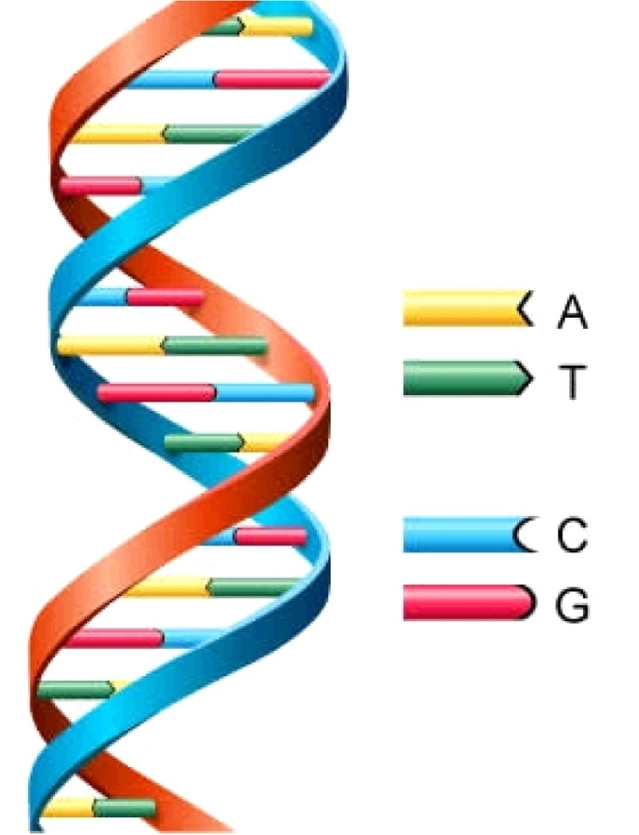
První geopolitické práce - východiska
nejasný podíl dědičnosti a vlivu prostředí na vlastnosti jedince

Slide 12
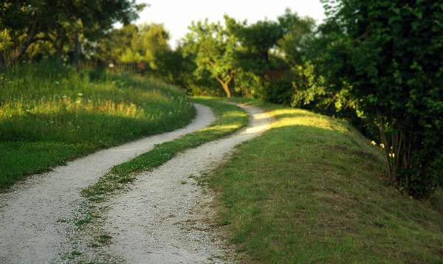
prostor byl reálná překážka v pohybu

Slide 13
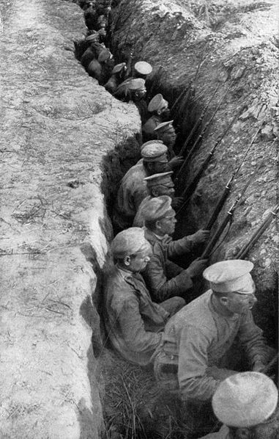
„nepřátelé“ byli fyzicky odděleni

Slide 14
dnes už mnohé z toho neplatí
zánik klasických frontových linií, apod.
Způsob vedení útoku, války dnes?

Slide 15
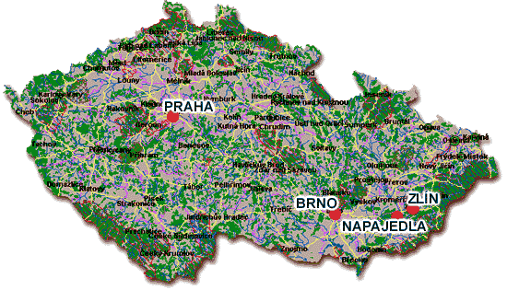
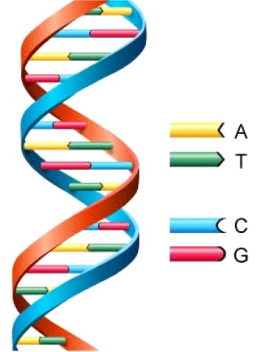

Geografický determinismus
představa, že charakter socioekonomické sféry je úzce příčinně spjat s vlastnostmi fyzickogeografické sféry
proto můžeme například z vlastností prostřední odvodit charakter hospodářství, ale i fyzické, psychické a charakterové
vlastnosti obyvatelstva

Slide 16
Tam příroda a spolu i jiné síly vytvořily z člověka bytost podnikavou, pracovitou, energickou a zdravou, tu bytost lenivou s duší až zatemnělou, osudově vyčkávající běh věcí, tam zdravou, statnou, silnou, tu vyzáblou, nemocnou, slabou, tam výbojnou, tu podléhající nadvládě jiných, tam veselou, tu smutnou, tam v pravém slova smyslu žijící, tu vegetující. Někde jako by příroda shrnula až nadbytek svých darů k vyvolené ethnické skupině, jinde však zase jako by skoupě a nerada poskytla zbytečky toho, co udělila jiným až v přehojné míře. A přitom všude zachovává onen dravý životní zákon, podle něhož jest život bojem od vzniku až do zániku, v němž vítězí jen silný.
(Král, Jiří: Zeměpis člověka 1946, str. 10–11)

Slide 17
Černá rasa je nyní ve velmi zaostalé sociální situaci. Taková zaostalost však napomáhá získání početní převahy černých, protože jejich nízká životní úroveň je uchránila před poznáním způsobu kontroly porodů a plánování rodiny. Rovněž jejich zaostalé společenské tradice jsou důvodem, proč tu není omezováno manželství, což vede k jejich neomezenému rozmnožování, zatímco populace ostatních ras se snižuje vlivem kontroly porodů, omezování počtu manželství a pokračující zaměstnaností. Na rozdíl od černých, kteříjsou ve svém stále horkém podnebí leniví.
(Kaddáfí, M. Zelená kniha, str. 141–142)

Slide 18
Geopolitické teorie

Slide 19
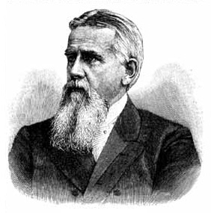
Friedrich Ratzel (1844-1904)
Stát – organismus, který se vyvíjí
vlastnosti státu jsou kombinací charakteru
národa (Volk) a půdy (Boden)
Rozhodující přírodní vlastnosti:
  Rozloha
  Poloha a hranice
  Půda a vegetace
  Vztah k ostatním částem zemského povrchu

Slide 20
Zdroje: sociální darwinismus a geografický determinismus
stát je biologický organismus
Zákony prostorového růstu: Soupeření se sousedy o geograficky cenné oblasti (organismy bojují o přežití, státy o životní prostor)
Principem vztahů je tedy boj o prostor – válka je přirozená nutnost řešení sporů

Slide 21
teorie životního prostoru(Lebensraum)
Životní prostor
  nikdy neuvedl definici (ani v knize Lebensraum)
stát usiluje ve svém růstu o získání politicky cenných oblastí
státy mají tendenci vrůstat do přirozeně uzavřených prostorů(např. povodí), tento sklon může být uspokojen pouze v hranicích světadílů

Slide 22
Některé státy jsou reálné velmoci(Weltmacht)
Reálná velmoc - (velikostní) hranice, která zajišťuje státu bezpečnost před sousedy
v praxi 5 mil. km²
  ČR 78 866 km²
  Rusko 17 098 242 km²
  USA 9 826 675 km²
  Kanada 9 984 670 km²
  Čína 9 706 961 km²

Slide 23
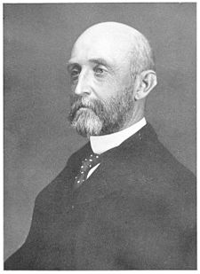
ALFRED T. MAHAN (1840-1914)
Američan, Vliv námořní síly na dějiny (1790)
Pojetí světa:
Určujícími prvky jsou:
  Světový oceán: souvislá a nepřerušovaná plocha,
  která umožňuje jednotný celosvětový systém
  komunikace
  Rusko-transkontinentální stát bez přístupu k oceánu
  Evropské a asijské státy s přístupem k moři
  3 ostrovní státy nevázané na euroasijský kontinent
  USA, Spojené království, Japonsko

Slide 24
Hlavní teze:
Světová rovnováha je dána soupeřením námořní a pozemní moci
pro osudy států je důležitější než pevninské území kontrola moře, protože platí teze Waltera Raleigha(1552–1618):
Kdo vládne na moři, vládne obchodu, kdo vládne obchodu, disponuje bohatstvím světa, kdo disponuje bohatstvím světa, je vládce světa.

Slide 25
Námořní moc:
  Vojenské námořnictvo
  Obchodní loďstvo
  Námořní vojenské základny (Karibik - USA)

Slide 26
Námořní moc: hlavně Spojené království a USA snaží se vybudovat silné loďstvo a námořní opěrné body (základny) po celém světě
Pozemní moci: zejména Rusko snaží se dosáhnout široký přístup k moři a tím participovat na výhodách námořních mocností
Hlavní konfliktní zónou je Asie
  sever: kontroluje Rusko
  jih: kontroluje Spojené království
  mezi nimi pás nestability(cca 30°–40°s. š.)

Slide 27
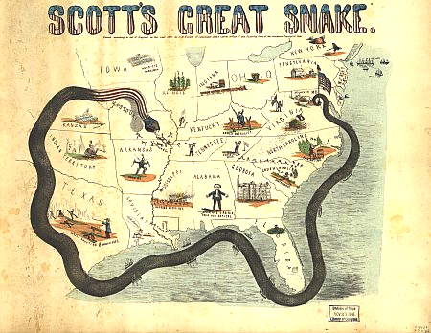
Strategie Anakondy:
v globálním měřítku je nutné, aby námořní moc izolovala kontinentální části území protivníků
bránila vzniku koalicí, které by umožnily pozemní moci
podílet se na výhodách moci námořní
Základní problém teorie: ?

Slide 28
RUDOLF KJÉLLEN (1864-1922)
Doslovné chápání Ratzelových analogií
Stát je smyslově rozumná bytost, organismus vyššího řádu („tělo“ je území, „duše“ je obyvatelstvo) má zvláštní druh rozumu a vůli k moci
vede permanentníboj o svou existenci
Státy podléhají biologickým procesům (růst, stáří, choroby)
Vztahy států se řídí zákony přírodního výběru, nevyhnutelné jsou konflikty

Slide 29
VELMOCI:
jsou určující pro světový vývoj
2 typy:
  světové(Británie, USA, Rusko, Německo)
  velké(Francie, Itálie, Rakousko-Uhersko, Japonsko)
Boj, přežije nejsilnější, malé státy zaniknou
ÚZEMÍ je důležitější než obyvatelstvo
  ztráta obyvatelstva (emigrace, válka) nemusí mít pro stát negativní následky
  ztráta území je ale má vždy

Slide 30
Halford John Mackinder (1861–1947)
Technologický vývoj:
  během 19. století se rozvíjela železnice – pozemní doprava už rychlostí a operativností za námořní nezaostávala
Světová rovnováha je dána soupeřením námořní a pozemní moci
převaha jedné nad druhou se mění v čase:
  do 1492 převažovala pozemní moc (kočovníci z Asie)
  1492 –19. století: Kolumbova éra (ColumbianAge) – převažovala moc námořní
  20. století: opět převaha pozemní moci

Slide 31
Globální model
Světový ostrov(WorldIsland) – souvislý kus pevniny, Evropa, Asie a Afrika –tam žije většina obyvatel a tam se formují dějiny
Světový oceán(WorldOcean) – soubor všech moří na Zemi
ostrovy ve Světovém oceánu (Amerika, Austrálie, Británie, Japonsko …) – jakási oceánská periférie, která bude aktivně přispívat do historie až v (blízké) budoucnosti

Slide 32
3 pásma na pevnině
Heartland* = vnitrozemí Světového ostrova bez přístupu k nezamrzajícím mořím
Vnitřní půlměsíc (Inneror Marginal Crescent) = zbytek pevninské Evropy a Asie, severní Afrika
Vnější půlměsíc (Outeror Insular Crescent) = „ostrovy“ ve Světovém oceánu (vč. Británie a Japonska) a subsaharská Afrika
Ve strategické výhodě je Heartland (je z vnějšku nedobytný)

Slide 33
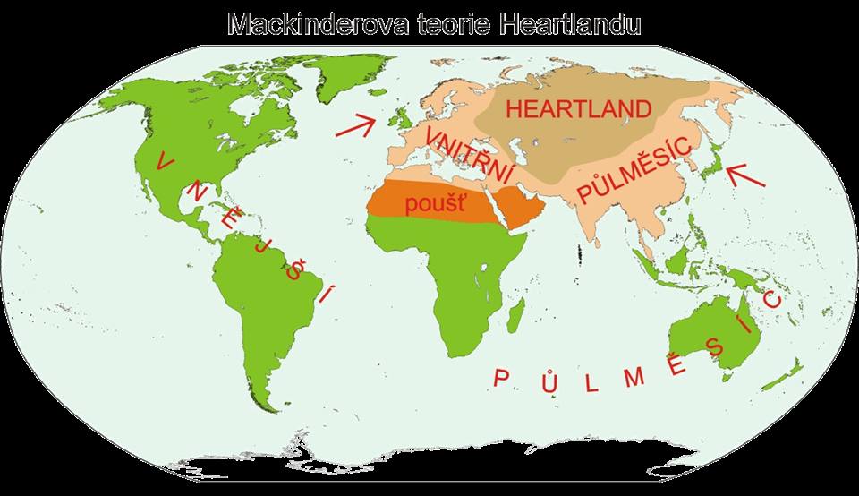

Slide 34
Heartland
Největší přirozená pevnost na světě
Nepřístupný pro námořní moc (řeky ústí buď do bezodtokých jezer, nebo do zamrzajících moří)
Region má dostatek surovin a zemědělských produktů, čili není závislý na okolí
Heartland byl až dosud zdrojem expanze do oblastí s lepšími podmínkami pro vznik velkých civilizací (Čína, Indie, Evropa, Blízký Východ)
Mezi „vlastníky“ Heartlandu je mocenská kontinuita (mongolská říše, Rusko, SSSR)

Slide 35
Vztah Heartlandu a Vnitřního půlměsíce
Pokud by se podařilo „pozemní“ mocnosti z Heartlandu ovládnout část Vnitřního půlměsíce (a tím se dostat na pobřeží Světového oceánu), získala by tato mocnost absolutní dominanci nad světem
K tomu by mohlo dojít dvěma způsoby:
„z vnějšku“: Mocnost z Vnitřního půlměsíce ovládne mocnost z Heartlandu (tj. Německo ovládne Rusko)
„zevnitř“: Rusko expanduje do Vnitřního půlměsíce (Indie?, Východní Evropa?)

Slide 36
Platí, že:
Kdo vládne východní Evropě*, ovládá Heartland. Kdo vládne Heartlandu, ovládá Světový ostrov. Kdo vládne Světovému ostrovu, ovládá svět.

Slide 37
Nicholas Spykman (1893–1943)
Vychází z Mackindera, ale modifikuje ho podle zkušeností z 2. světové války, zabýval se hlavně problémem bezpečnosti
geopolitickými hráči jsou pouze velmoci
Malé státy mají podřízené postavení
Platí představa o soupeření pozemní a námořní mocnosti

Slide 38
Model se podobá Mackinderovu, ale…
svět se dělí na:
Heartland (vnitrozemí Eurasie)
Vnější ostrovy a kontinenty (OffshoreIslandsandContinents)
Rimland (pásmo izolující Heartlandod nezamrzajících moří, územně totožný s Mackinderovým vnitřním půlměsícem)

Slide 39
…jiné chápání významu
klíčový význam nemá Heartland, ale Rimland, ve kterém probíhá soupeření pozemní a námořní moci
Námořní mocnosti nesmějí dopustit jeho ovládnutí pozemní velmocí, která ovládá Heartland, protože platí:
…kdo vládne Rimlandu, vládne Eurasii, a kdo vládne Eurasii, vládne světu.
(The Geography of Peace, 1944)

Slide 40
Postavení USA
USA jsou ostrovem ve Světovém oceánu
tento ostrov ale není izolovaný, ze západu i z východu se přibližuje k Eurasii
pro obranu USA je klíčové Zabezpečení Dálného východu a Evropy, resp. prevence toho, aby byly příliš silné a ohrožovaly jejich světový primát:
  Na Dálném Východě: nebezpečné spojenectví SSSR a Číny
  V Evropě: nebezpečné sjednocení Evropy

Slide 41
V praxi…
strategie anakondy uplatňovaná Spojenými státy na celý Heartland
  garance obrany Turecka a Řecka
  válka v Koreji (1950–1953)
  válka ve Vietnamu (1965–1973)
koncepce zadržování komunismu(containment) –vytvoření soustavy vojenských paktů namířených proti SSSR tvořených vždy USA a skupinou spojencův Rimlandu (NATO, CENTO –Bagdádský pakt, SEATO –Pakt pro jihovýchodní Asii)

Slide 42
Karl Haushofer (1869–1946)
Německo po první světové válce nebylo v nejlepší kondici
  Územní a demografická redukce, ztráta kolonií
  Živná půda pro radikalizaci – boj o prostor
  Velká odezva geopolitiky v politice, snaha geopolitiků o vliv na politiku
Je třeba, aby všechny složky národa chápaly jednotně a rozhodně, že životní prostor, který má Německo dnes, nestačí a jeho hranice jsou neudržitelné. Německý národ si s přispěním geopolitiky musí uvědomit stísněnost prostoru.
K. Haushofer
Dobytí heartlandu umožní Německu ovládnutí světa

Slide 43
Základní pojmy:
  Životní prostor(Lebensraum)
hlediska potřeby životního prostoru jsou 2 druhy národů:
  Statické národy(na nebo za vrcholem demografického rozvoje, bez vůle expandovat, na hranici úpadku)
  Dynamické národy(početně rostou, potřebují k svému rozvoji nový životní prostor)
Dynamické národy získávají potřebný prostor válkami
životního prostoru není „dost pro všechny“

Slide 44
  hranice(Grenze, Volksgrenze)
…jsou odrazem permanentního bojového pole, místem, kde národy osvědčují svoji zdatnost
bezkonfliktní hranice jsou naprosto výjimečné
  soběstačnost(Autarkie)
cílem šíření státu je získání takových oblastí, kterému zajistí soběstačnost – úroda, suroviny

Slide 45
  Panregiony (Pan-Regionen)
Panregiony jsou transkontinentální bloky spojené ekonomicky (jsou hospodářsky soběstačné, nezávislé na ostatních panregionech)
ideologicky (dominují jim pan-ideje)
státy si konkurují životním prostorem (pouze) v rámci jednoho panregionu, ne přes jeho hranice
Struktura panregionu:
  Jádro (sever) jádru dominuje 1 světovávelmoc
  Periférie (jih)

Slide 46
